Slide 1
팀 포트폴리오 기술서
포트폴리오 기술서
개요 | 사이트 명 | Joy Seoul
 | 제작기간 | 2017.03 ~ 2017.05 (2개월)
 | 인원 | 2명
 | 작품 소개 | 여행객들에게 서울을 소개하는 여행 정보 사이트로 지하철 여행, 역사여행과 같은 서울의 테마여행 정보, 음식점 정보, 서울에서 주최하는 다양한 축제 정보를 제공 HTML, CSS3, J-Query, JavaScript를 이용하여 사이트를 제작하였으며, 로고와 사이트에 사용된 이미지들은 전부 Illustrator와 Photoshop으로 제작함.
 | 맡은 업무 | 팀장, 웹 디자인, 이미지 디자인, 모든 페이지 제작
 | 사이트 URL | http://sick93s.dothome.co.kr
개발환경 | 운영체제 | Windows 7
 | 개발언어 | HTML, CSS3, JavaScript, J-Query
 | 개발도구 | Dreamweaver, Photoshop, Illustrator

Slide 2
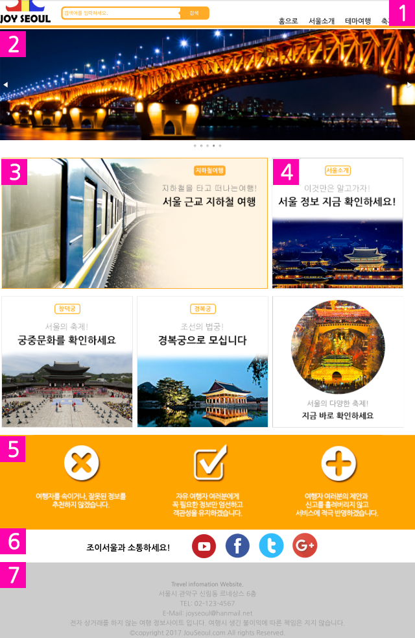
INDEX 페이지
탑 메뉴 로고와 검색 창 메뉴 버튼을 상단에 배치하고 메뉴 링크 텍스트에 마우스를 올릴 시 텍스트 색이 변하는 마우스 롤 오버 효과를 주었음
배너 이미지 영역 J-Query 플러그인 사용하여 이미지 자동전환 효과를 주었으며 마우스 버튼으로 이미지를 수동으로 전환할 수 있음
링크 이미지 영역 클릭 시 상세 페이지로 이동할 수 있도록 링크를 주었으며, 이미지 롤 오버 효과를 주어 마우스 커서를 올리면 이미지가 변환되며 테두리 색도 함께 변환
사이즈가 작은 링크 이미지 영역 3번 링크 이미지 영역과 기능 같음
사이트를 선전하는 슬로건 영역
SNS 링크 영역 다양한 SNS 페이지로 쉽게 이동할 수 있도록 버튼에 링크
사이트의 Footer 영역 Joy Seoul 사이트의 Footer 영역

Slide 3
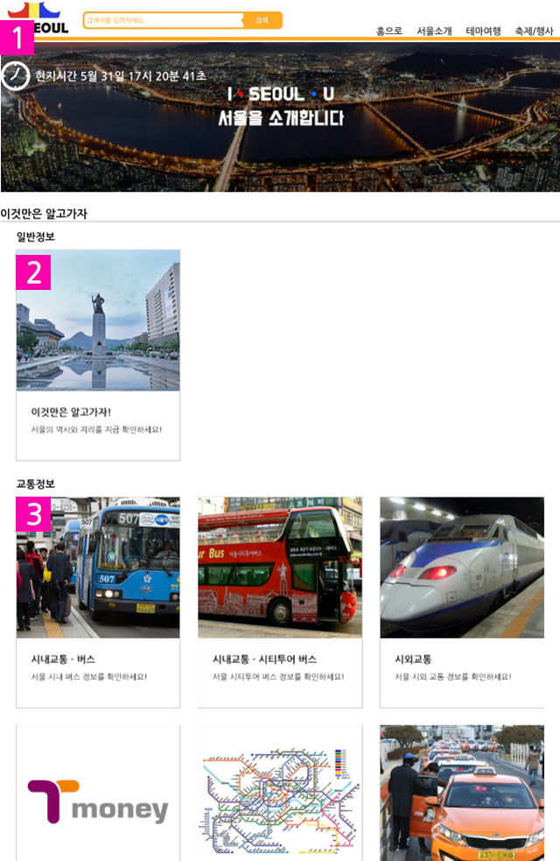
서울 소개 페이지
배너이미지 현지시간 JavaScript로 현재 날짜와 시간을 받아와 실시간으로 갱신되는 시간을 화면에 출력
일반정보 서울의 역사와 지리 관광안내소와 도보 여행코스 등 여행객들에게 유익한 정보를 제공하는 페이지로 링크 마우스 롤 오버 효과
교통정보 서울여행에 있어 필수적인 교통 정보를 소개하는 페이지로 동할 수 있는 링크

Slide 4
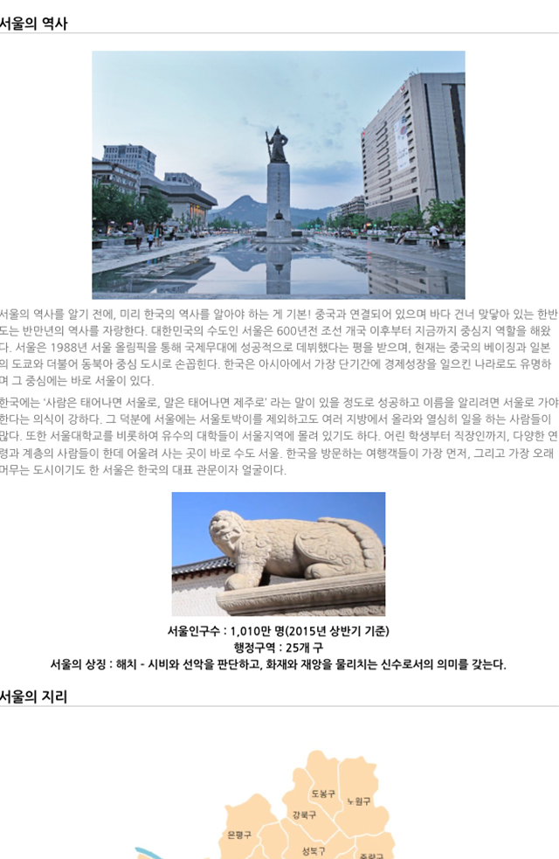
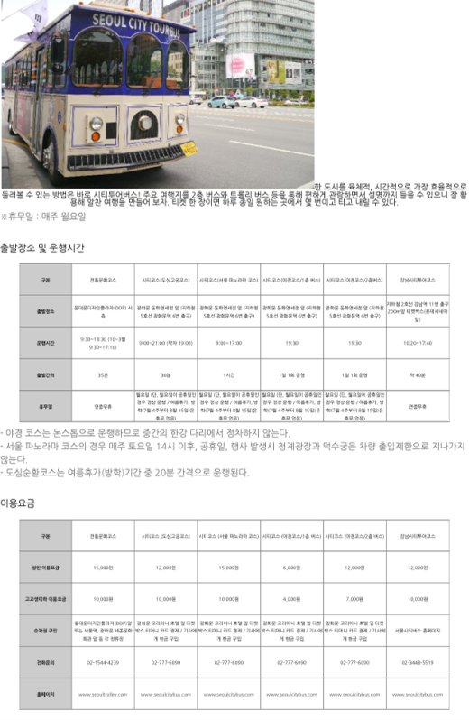
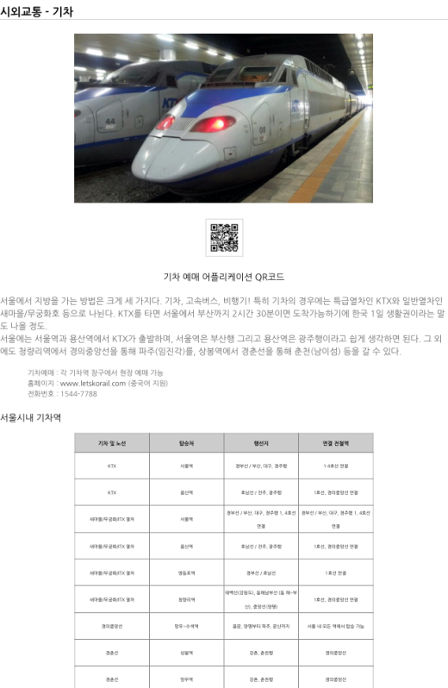
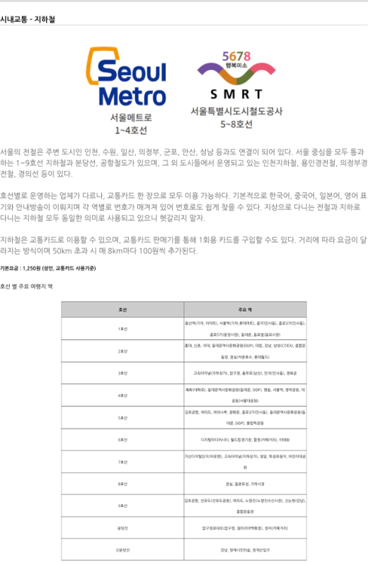
서울 소개 페이지

Slide 5
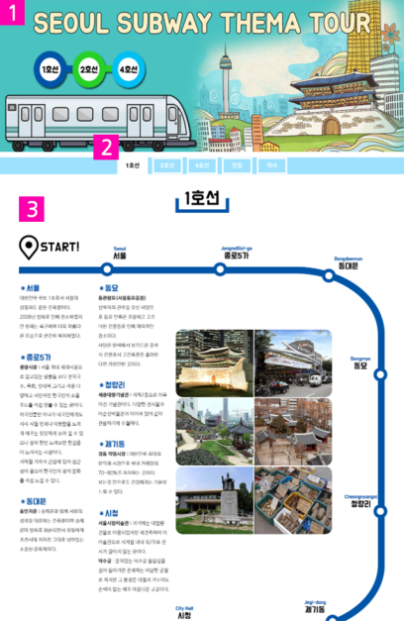
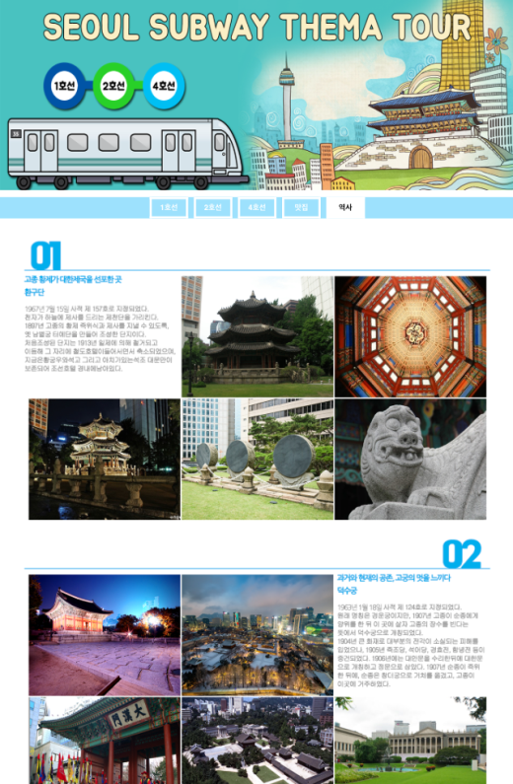
테마 여행 페이지
배너이미지 테마페이지를 알리는 배너이미지
탭 버튼 1호선 2호선 4호선과 같은 탭 버튼을 누르면 해당 버튼 영역의 이미지만 출력되고 그 외의 이미지는 디스플레이 되지 않도록 JavaScript를 이용하여 제작
테마여행 정보 사용자들이 이용하기 쉽도록 호선 별 주요 관광지의 사진과 정보를 이미지로 제공

Slide 6
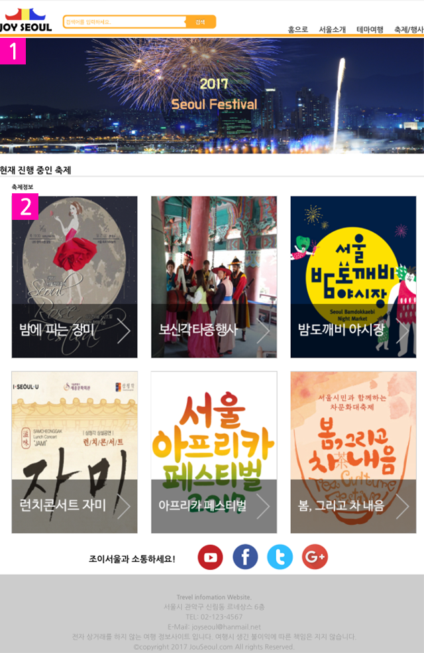
축제/행사 페이지
배너이미지 축제 페이지를 나타내는 배너 이미지
축제 정보 서울에서 진행되는 다양한 축제 정보 페이지로 이동할 수 있는 링크영역 축제의 개요와 정보 구글 맵을 통해서 쉽게 파악 가능. 이미지 롤 오버 효과를 주어 마우스 커서를 이미지에 올리면 간략한 축제정보를 확인할 수 있도록 제작

Slide 7
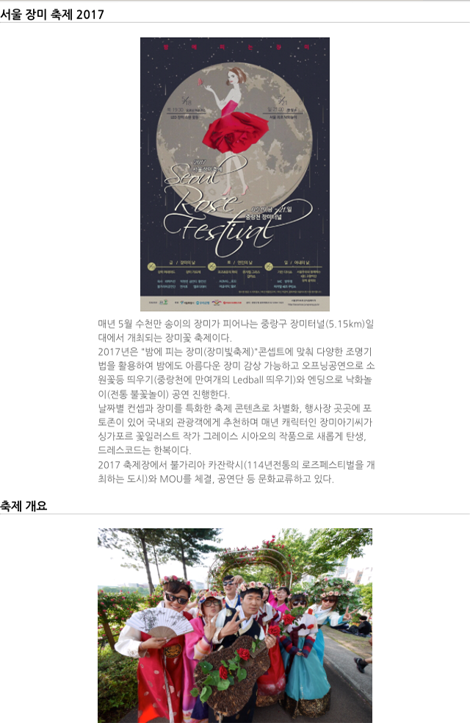
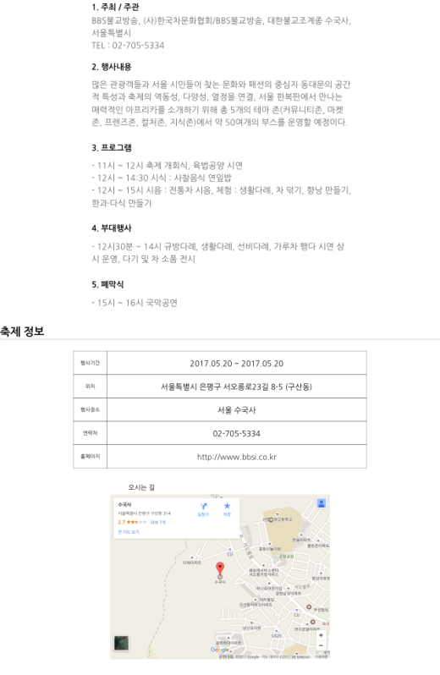
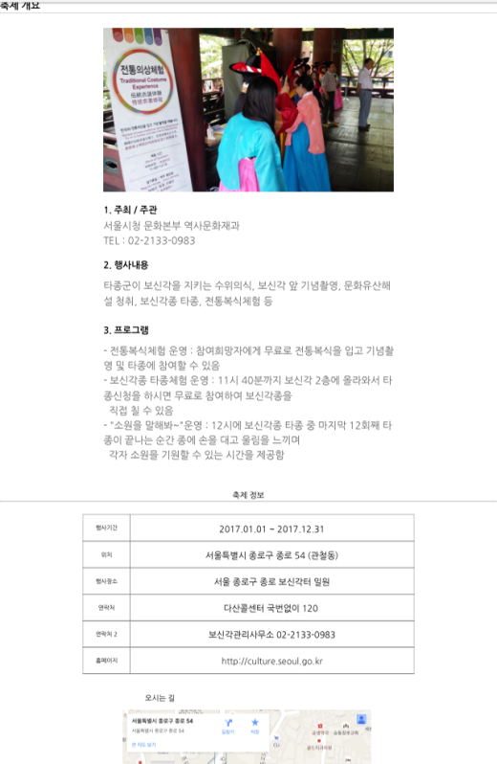
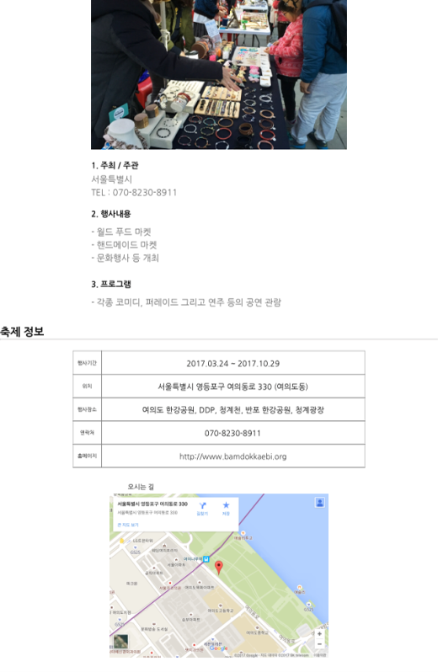
축제/행사 페이지

Slide 8
개인 포트폴리오 기술서
포트폴리오 기술서
개요 | 사이트 명 | BATSHOE (제작 중)
 | 제작기간 | 2017.06 ~ (2개월)
 | 인원 | 1명
 | 작품 소개 | 각 브랜드 별 농구화 쇼핑몰 사이트
개발환경 | 운영체제 | Windows 7
 | 개발언어 | HTML, CSS3, JavaScript, J-Query
 | 개발도구 | Dreamweaver, Photoshop, Illustrator

Slide 9
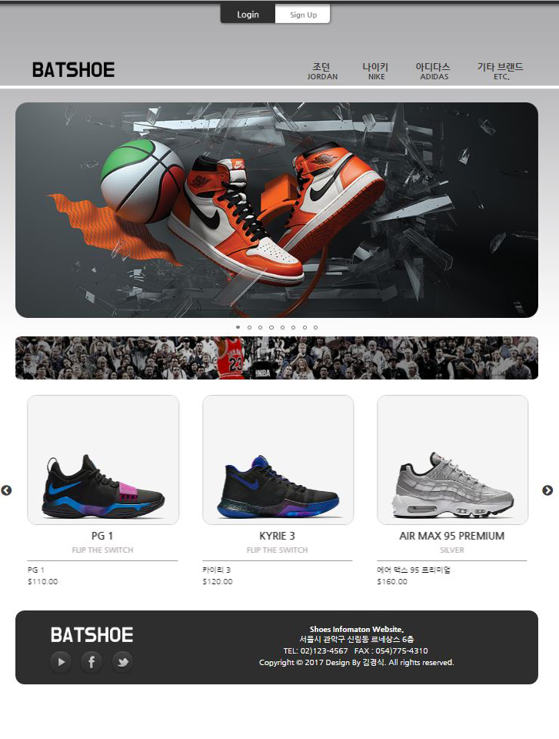
INDEX 페이지
탑 메뉴 로그인 페이지 팝업과 회원가입 페이지로 이동할 수 있는 메뉴 버튼과 페이지의 로고 및 브랜드 별 페이지로 이동 할 수 있는 메뉴 버튼 제공
배너 이미지 영역 J-Query 플러그인 사용하여 이미지 자동전환 효과를 주었으며 마우스 버튼으로 이미지를 수동 전환할 수 있음
사이즈가 작은 링크 이미지 영역 2번과 다른 J-Query 플러그인 사용하여 이미지 자동전환 효과를 주며 해당 신발의 이름 및 가격, 링크를 제공 마찬가지로 마우스 버튼으로 수동 전환할 수 있음
SNS 링크 영역 Footer 내에 SNS 링크 영역 마우스 롤 오버 시 해당하는 SNS의 이미지에 불이 들어오도록 설정
사이트의 Footer 영역 BATSHOE 사이트의 Footer 영역

Slide 10
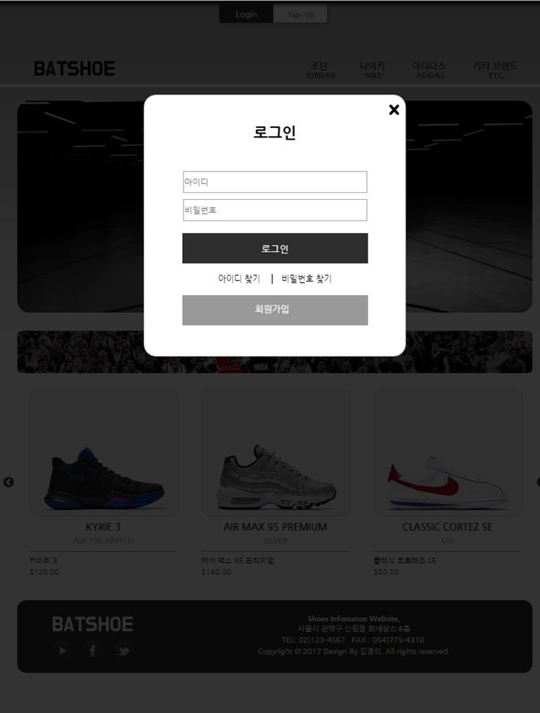
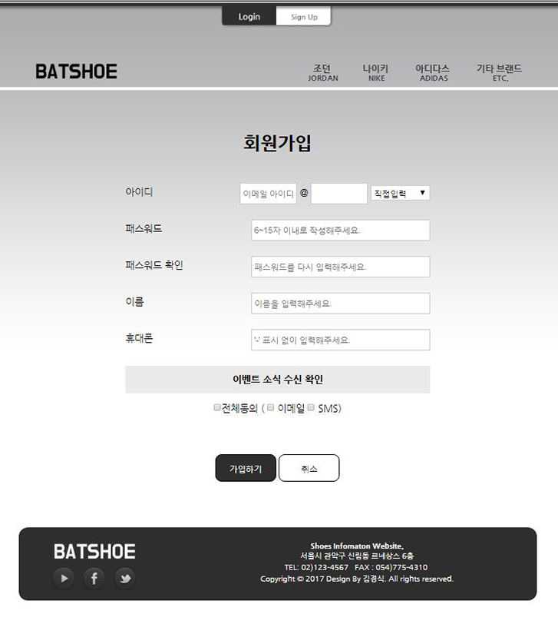
탑 메뉴 페이지
로그인 창 팝업 이미지
회원가입 창 팝업 이미지

Slide 11
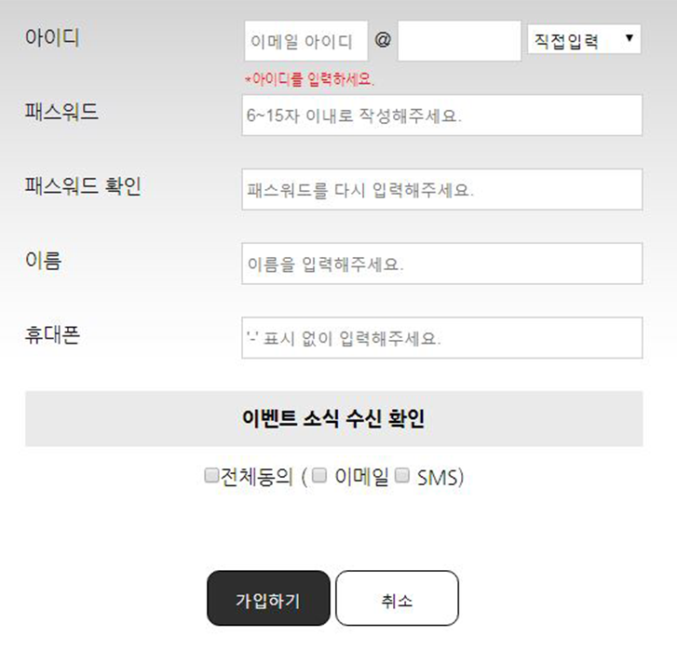
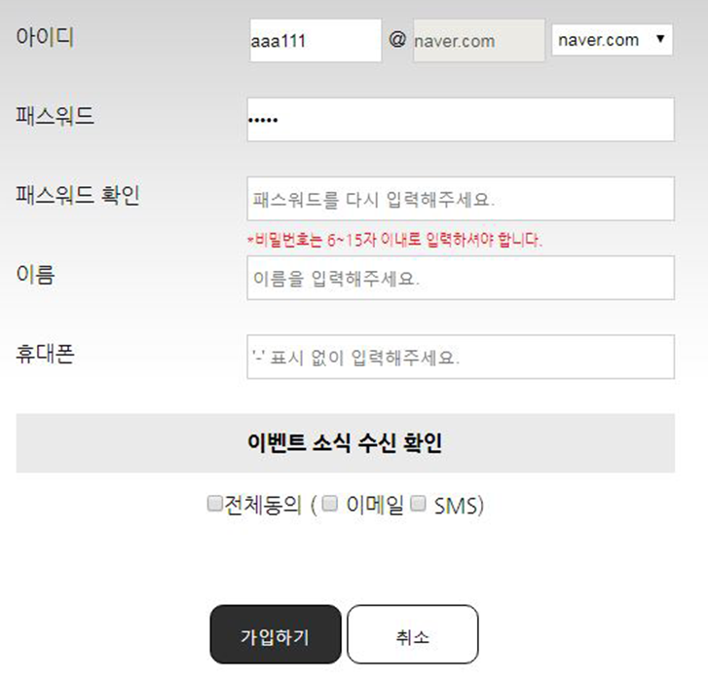
회원가입 페이지
자바스크립트를 통해 회원가입 시 필요한 조건을 만족하도록 설정
조건을 만족하지 않을 시에 가입을 할 수 없다
1. 필수 항목을 입력하지 않을 시 에러 발생
2. 비밀번호의 길이가 다를 때 에러 발생

Slide 12
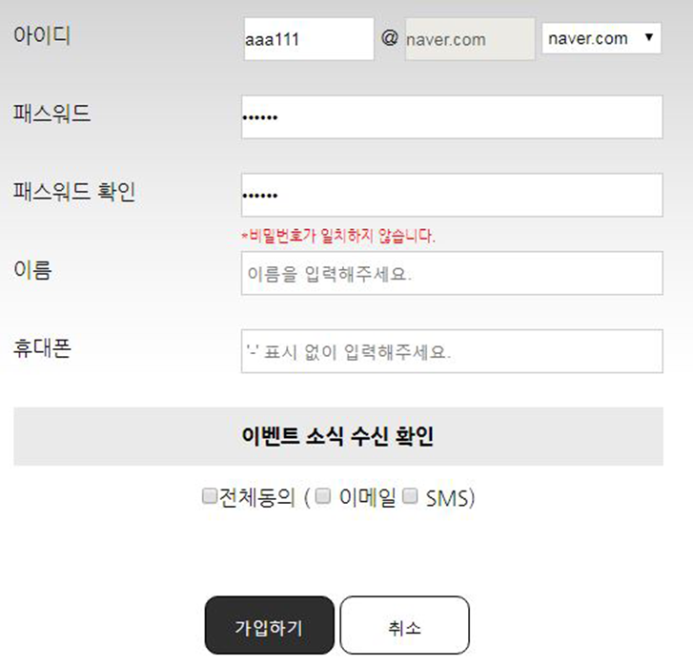

회원가입 페이지
자바스크립트를 통해 회원가입 시 필요한 조건을 만족하도록 설정
조건을 만족하지 않을 시에 가입을 할 수 없다
3. 비밀번호가 일치하지 않을 시 에러 발생
4. 항목을 기입하지 않고 가입했을 시 에러 발생

Slide 13
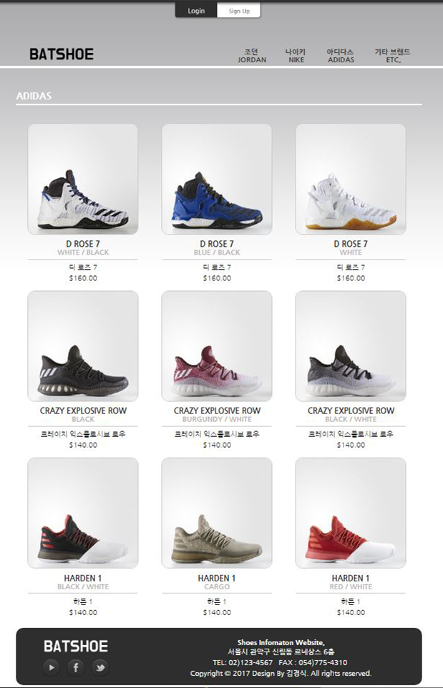
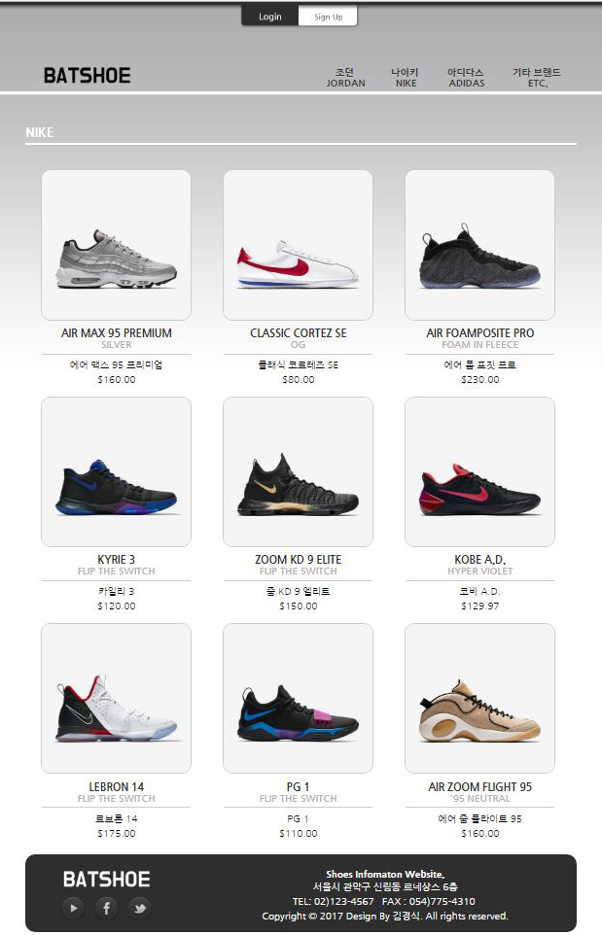
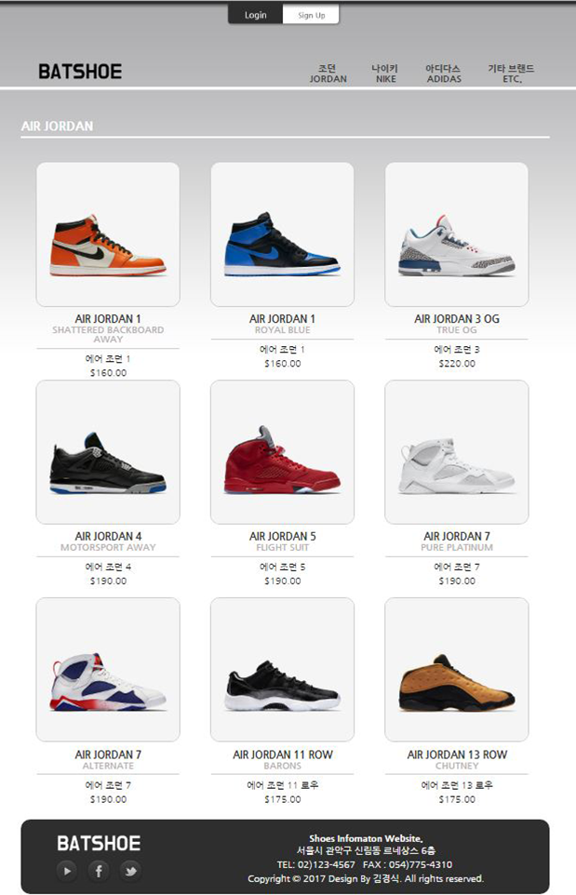
브랜드 페이지
브랜드 별 신발의 정보 제공

Slide 14
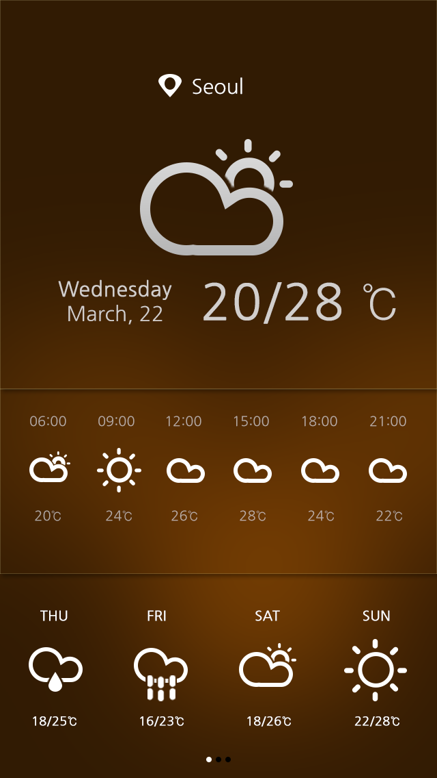
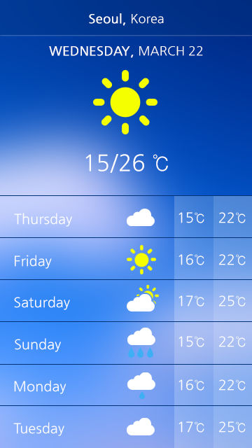
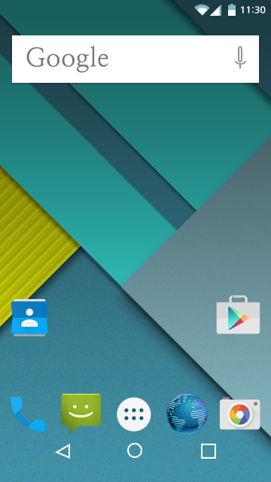
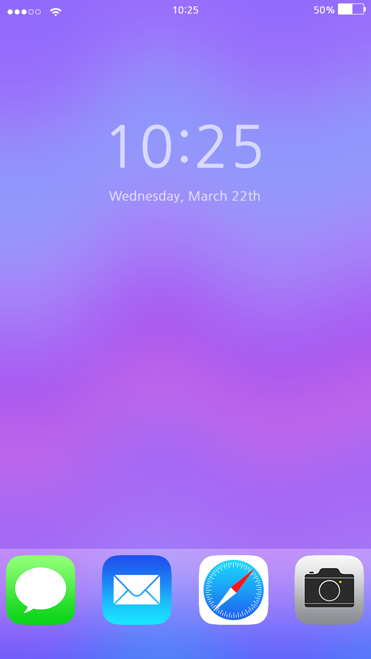
앱 배경 디자인

Slide 15
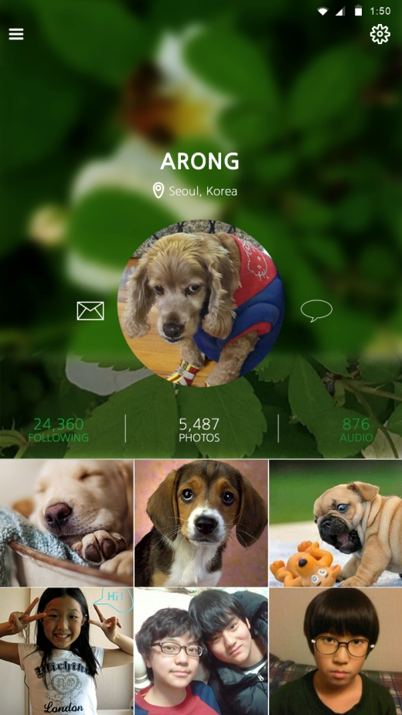
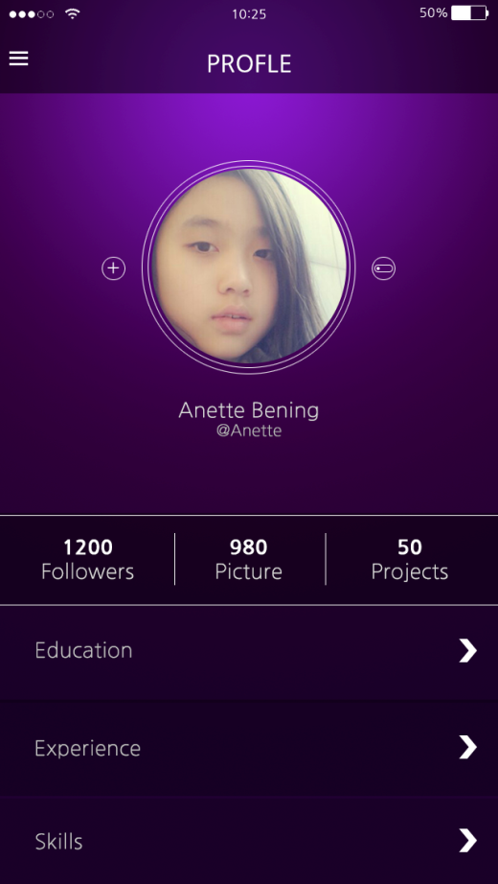
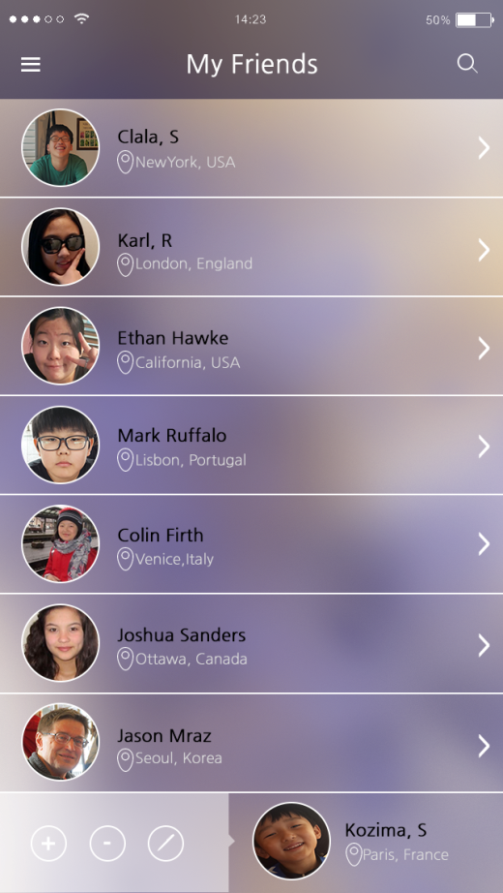
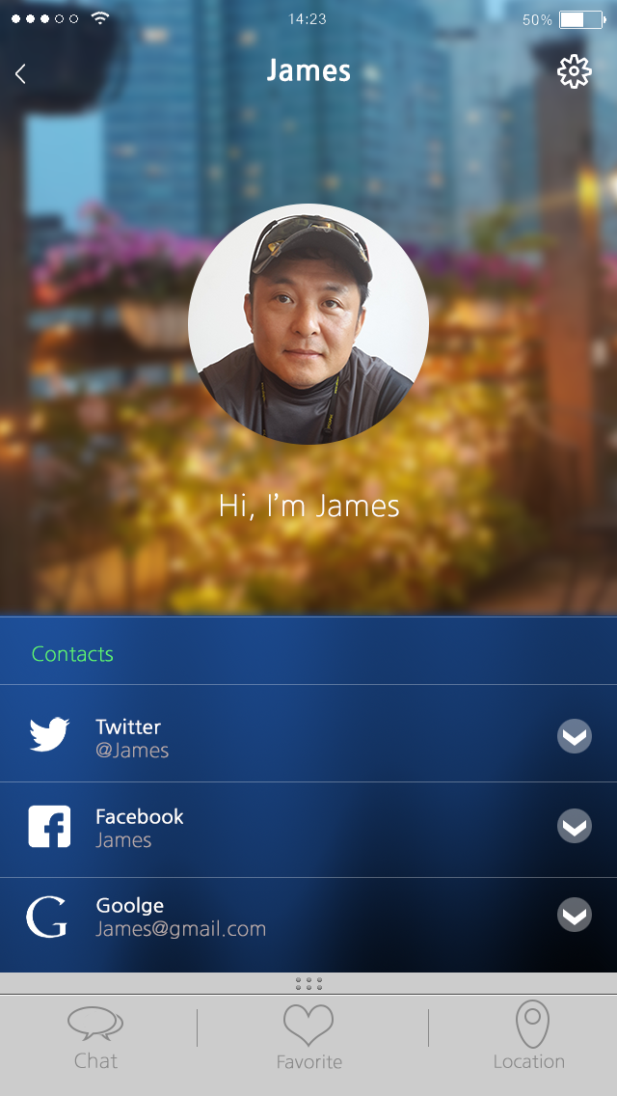
SNS페이지 디자인

Slide 16
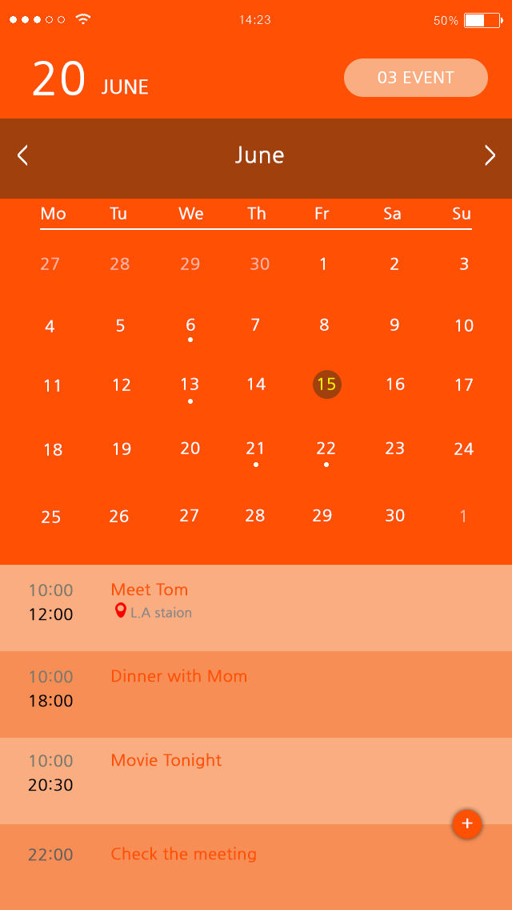
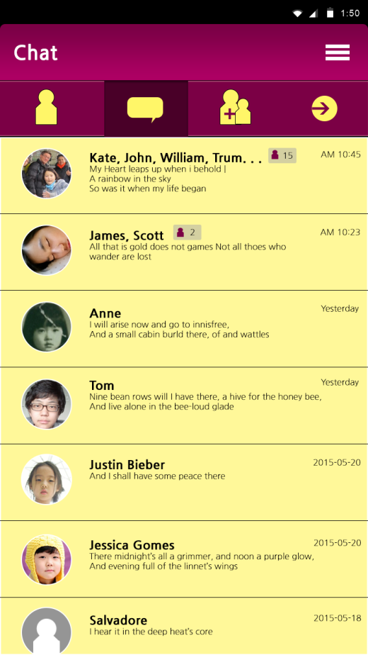
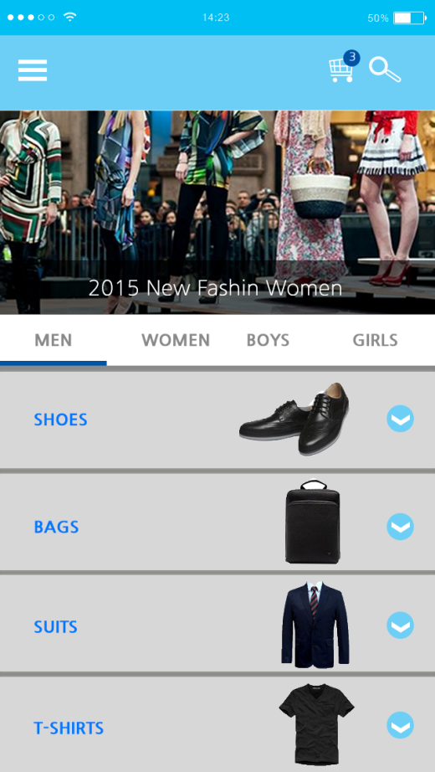
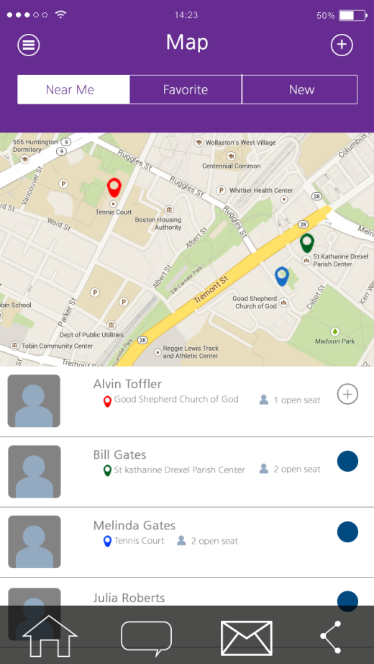
APP 리스트 디자인

Slide 17
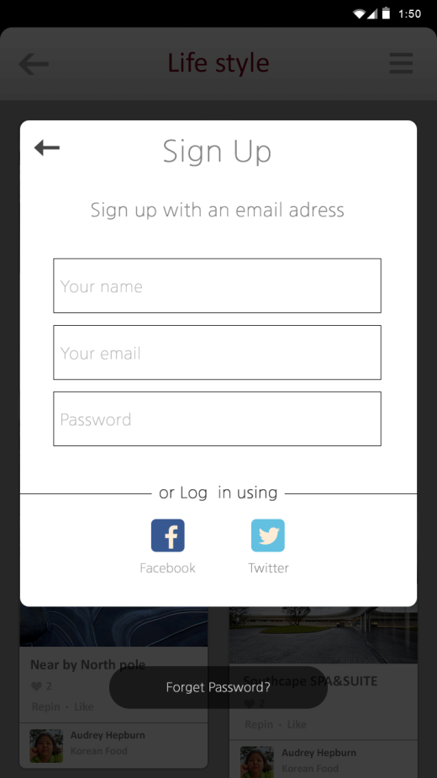
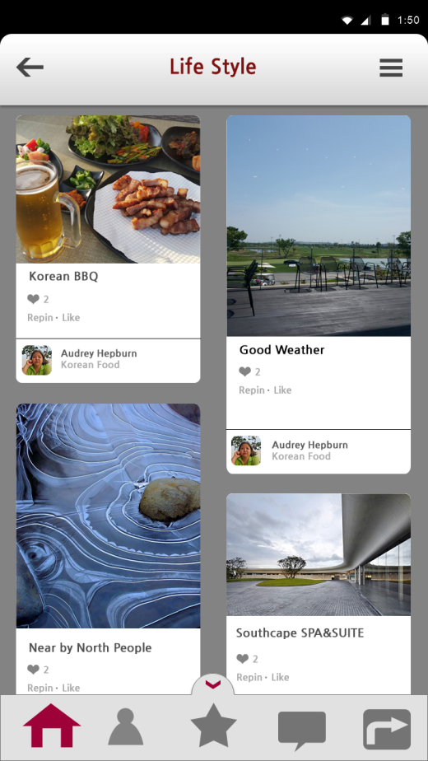
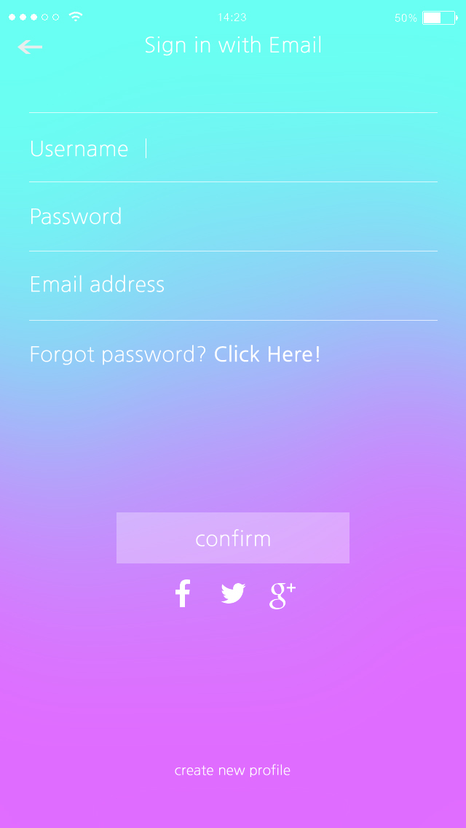
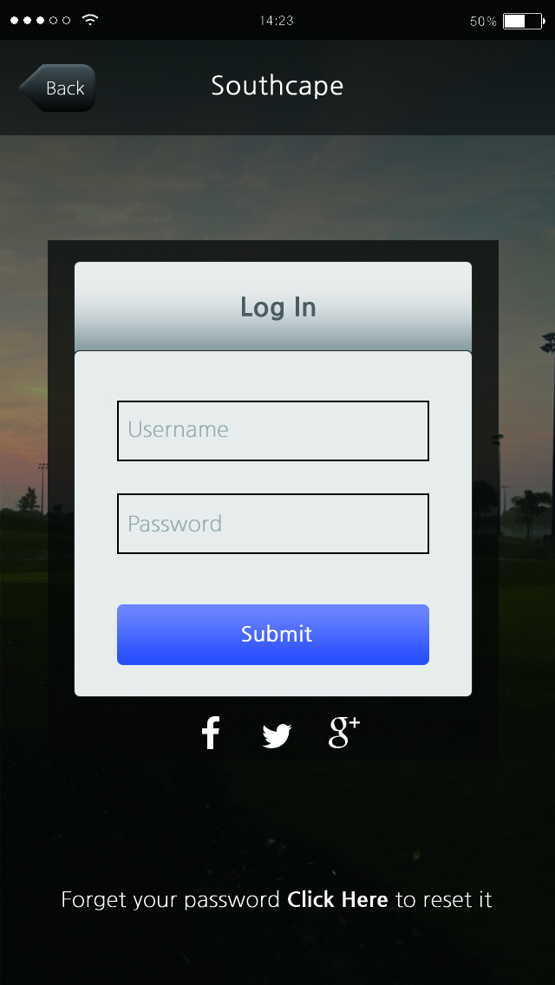
로그인 화면 디자인

Slide 18
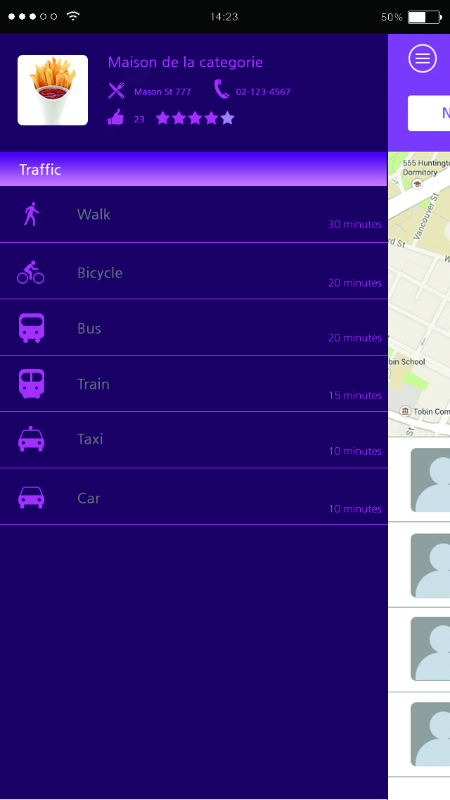
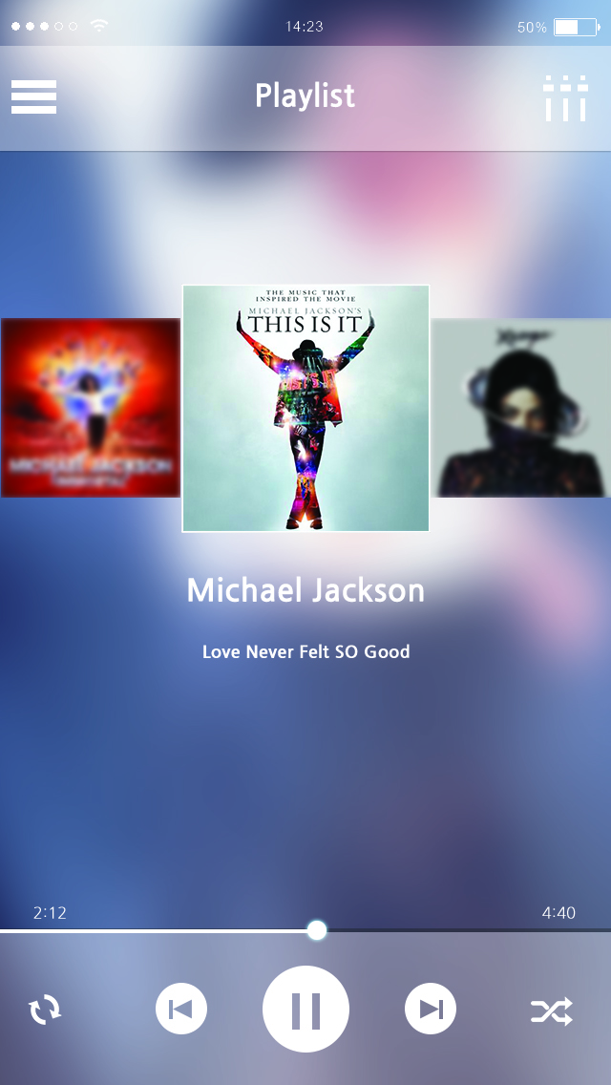
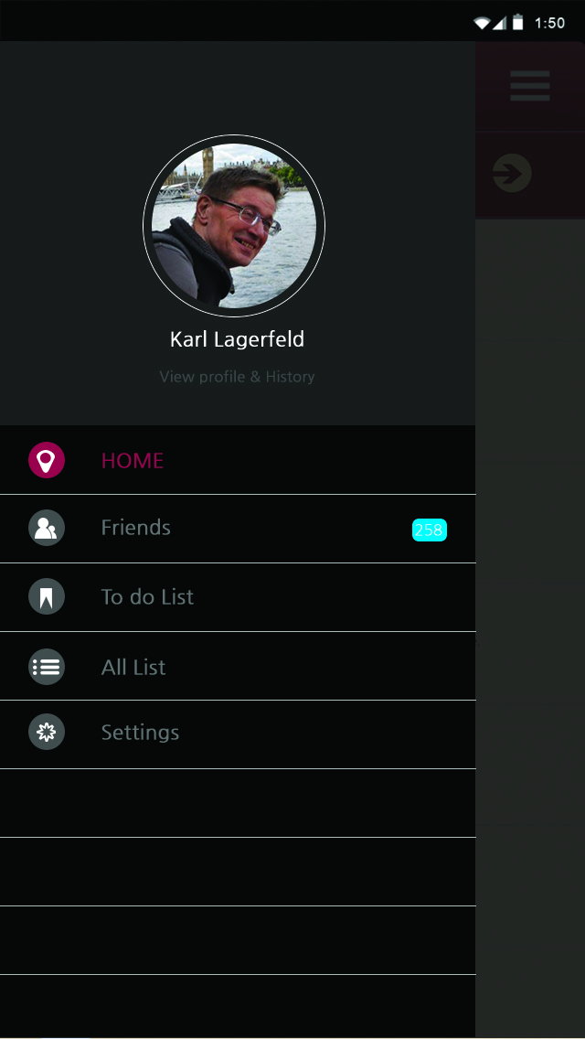
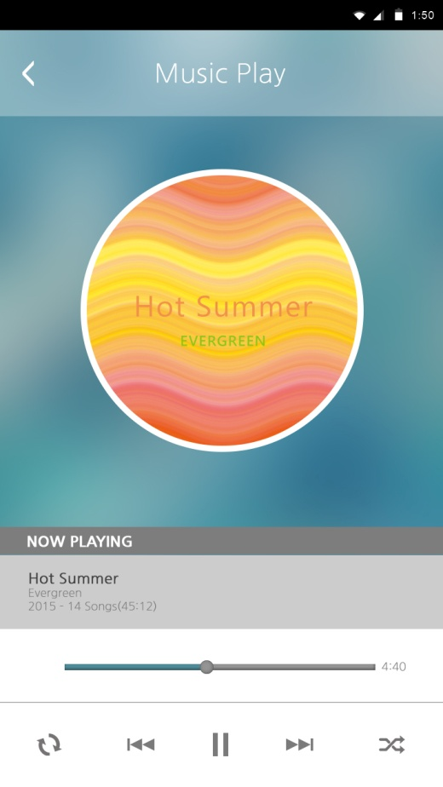
음악 APP 디자인

Slide 19
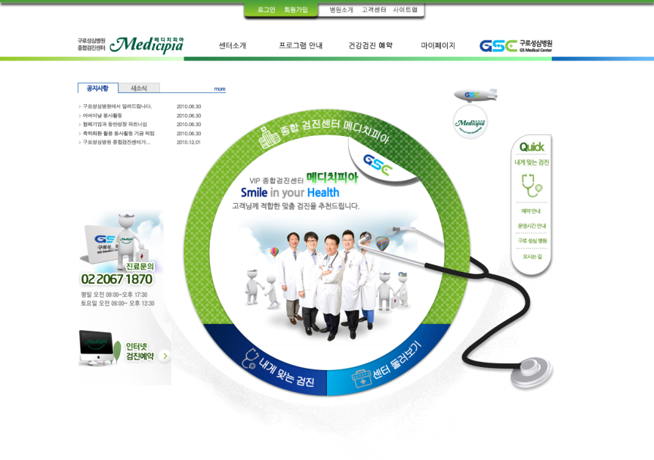
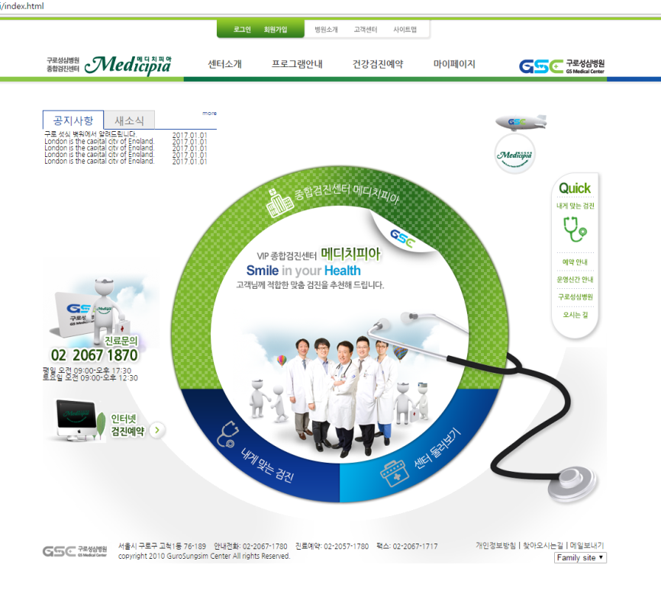
웹 퍼블리싱
웹 디자인
웹 퍼블리싱

Slide 20
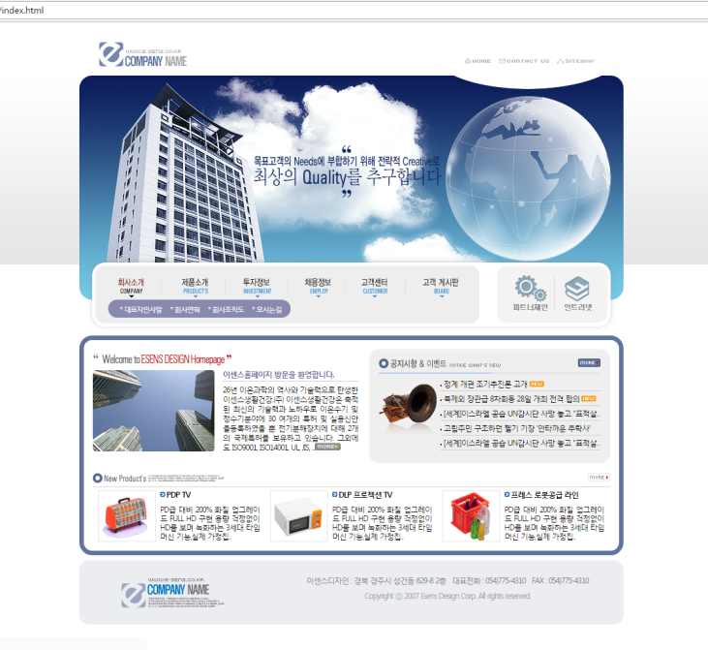
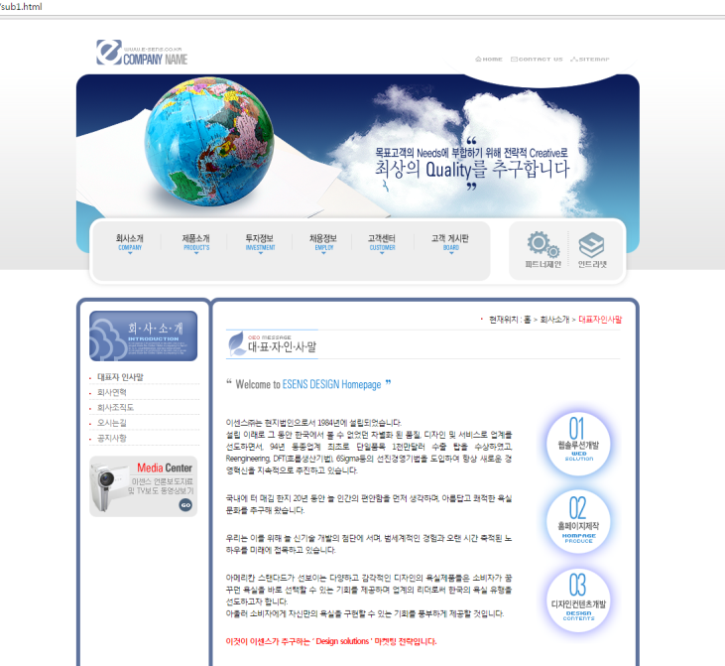
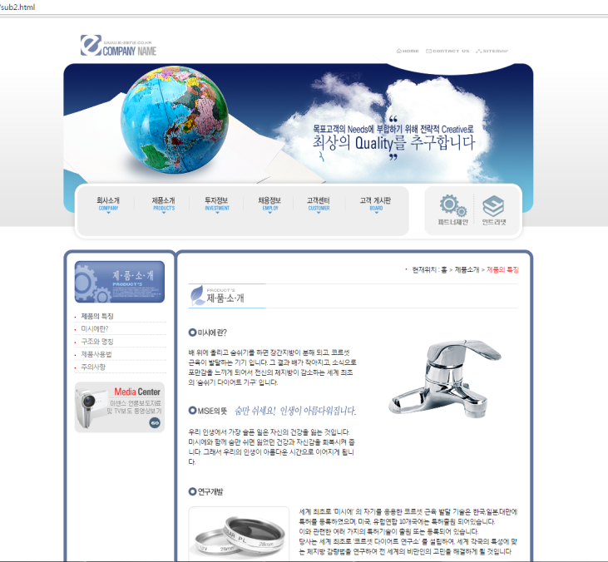
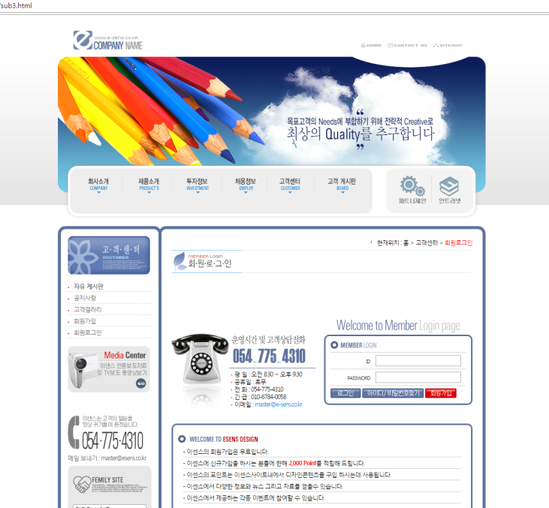
웹 퍼블리싱

